Slide 1
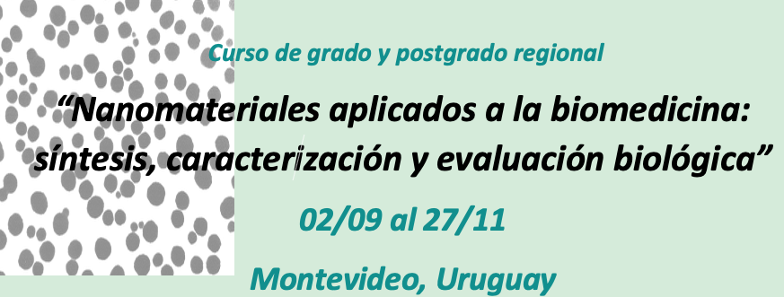


Quantum Dots
Dr. Ricardo Faccio
Centro NanoMat/DETEMA
Facultad de Química
Universidad de la República
rfaccio@fq.edu.uy

Slide 2
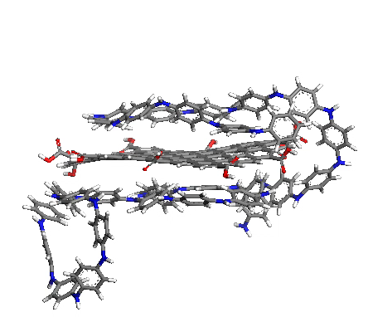

Punteo
Introducción
Definición de Quantum Dots
Absorción Óptica y Fotoluminiscencia
Grafeno y Materiales Carbonosos
  GQD y GOQD
Propiedades Ópticas
Algunas Aplicaciones Biomédicas.
Conclusiones finales.

Slide 3
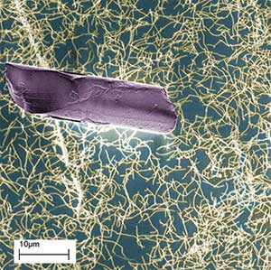
1. ¿Qué es la Nanotecnología?
Es el estudio y control de la materia, a una escala entre 1 y 100 nm
1 nm= 1/1 000 000 000 m
1 nm = 1x10⁻⁹ m
La nanociencia es el estudio de fenómenos y manipulación de materiales a escalas atómica, molecular y macromolecular; dónde las propiedades difieren significativamente de aquellas a gran escala.
La nanotecnología es el diseño, la caracterización, la producción y la aplicación de estructuras, dispositivos y sistemas para controlar la forma y tamaño a escala nanométrica.

Slide 4
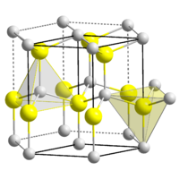
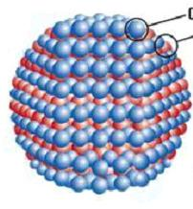
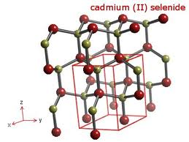
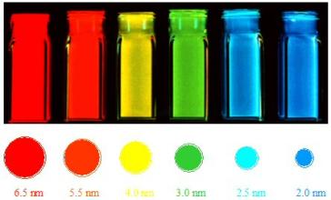
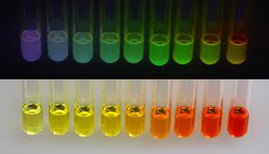
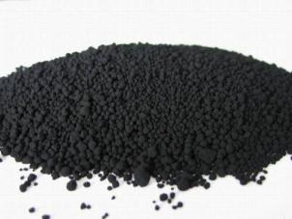
1. Conceptos: Propiedades Dependen del tamaño
Confinamiento cuántico
Propiedades ópticas
Cristal micrométrico
CdSe
Nanocristal

Slide 5
1. Conceptos: Metodologías: Top-Down & Bottom-Up
Top-down:
Reducción de tamaño. Los mecanismos y las estructuras se miniaturizan a escala nanométrica. Este tipo de Nanotecnología ha sido el más frecuente hasta la fecha.
Bottom-Up:
Auto ensamblado. Se comienza con una estructura nanométrica como una molécula y mediante un proceso de montaje o auto-ensamblado, se produce el crecimiento. Este enfoque, que algunos consideran como el único y "verdadero" enfoque nanotecnológico, ha de permitir que la materia pueda controlarse de manera extremadamente precisa.

Slide 6
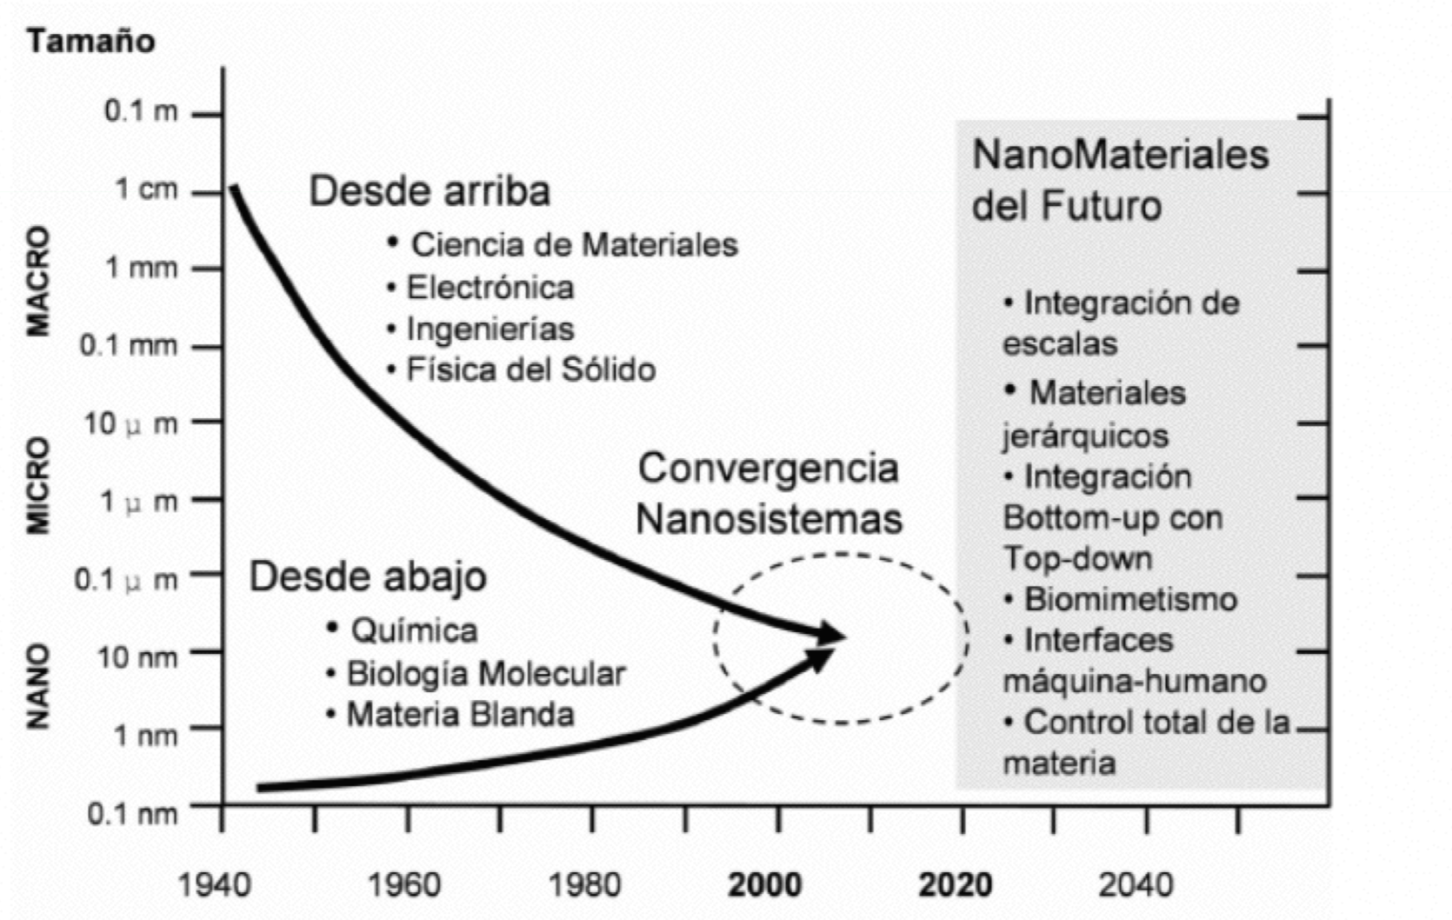
1. Top-Down & Bottom-Up

Slide 7
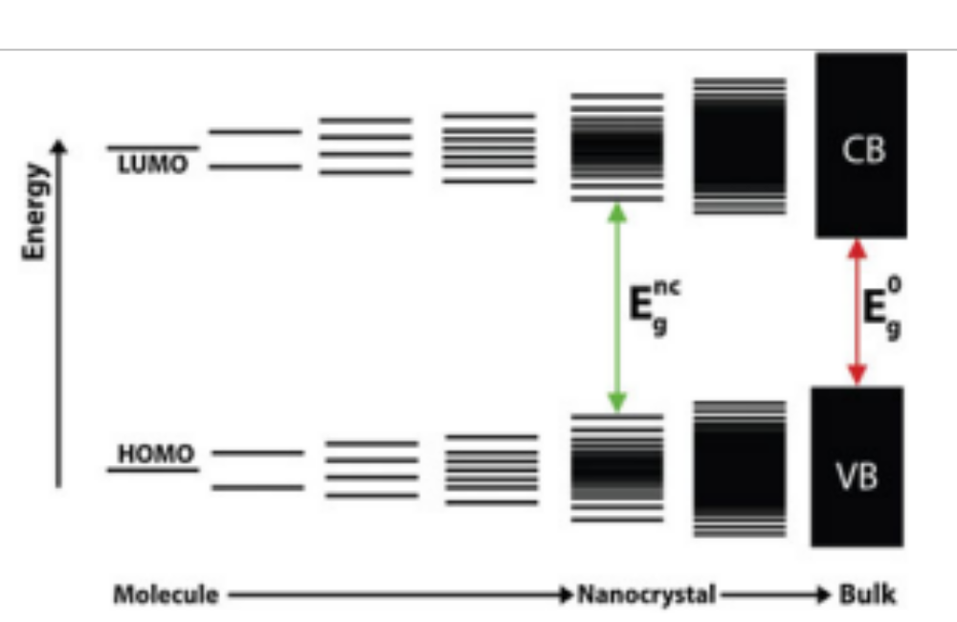
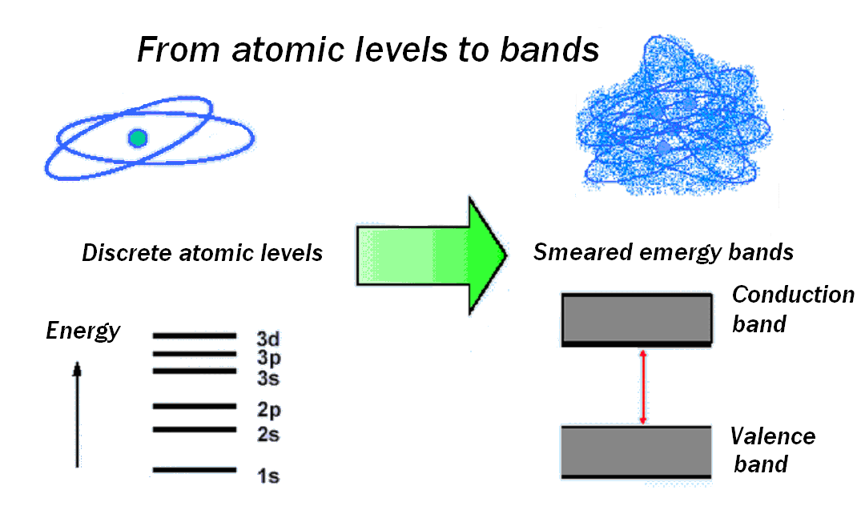

1. Estructura Electrónica y Dimensionalidad
Evolución de moléculas a nanopartículas y luego a sistemas “bulk”
HOMO $→$ Banda de Valencia
LUMO $→$ Banda de Conducción
Energía de Gap: Diferencia de energía entre VB y CB
Niveles Electrónicos menos discretos

Slide 8
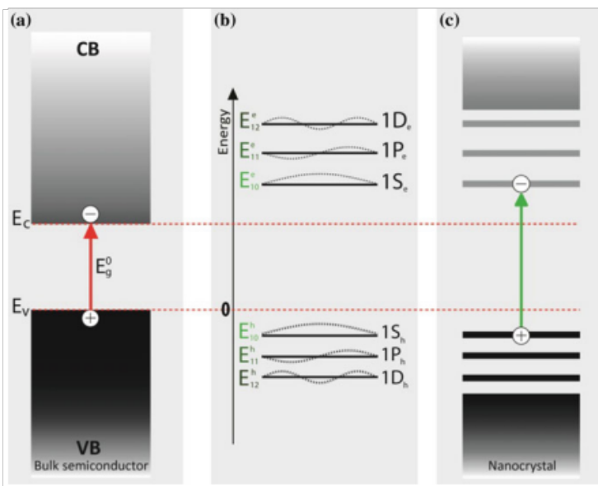
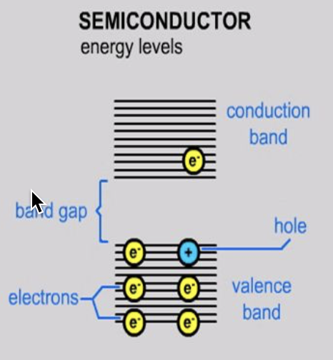

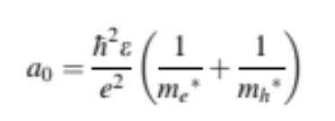
1. Propiedades Ópticas
Ante una excitación (óptica o térmica) es posible promover electrones desde la BV a la BC. Proceso de absorción deja un hueco (+) en BV y un (-) en la BC.
Se genera un Excitón, que consiste en un par electrón-hueco interactuando electrostáticamente. La distancia de interacción se denomina Radio de Bohr del excitón.
Radio de Bohr del Excitón

Slide 9
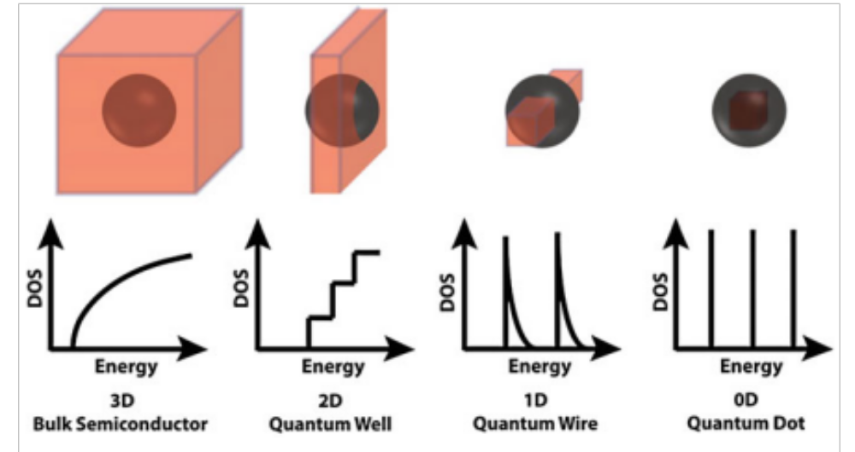
1. Confinamiento Cuántico
Cuando el Radio de Bohr del excitón está totalmente confinado dentro de la nanoestructura, el efecto del confinamiento es superior, y se tiene un “Quantum Dot”.
Esfera negra representa la esfera con radio de Bohr

Slide 10
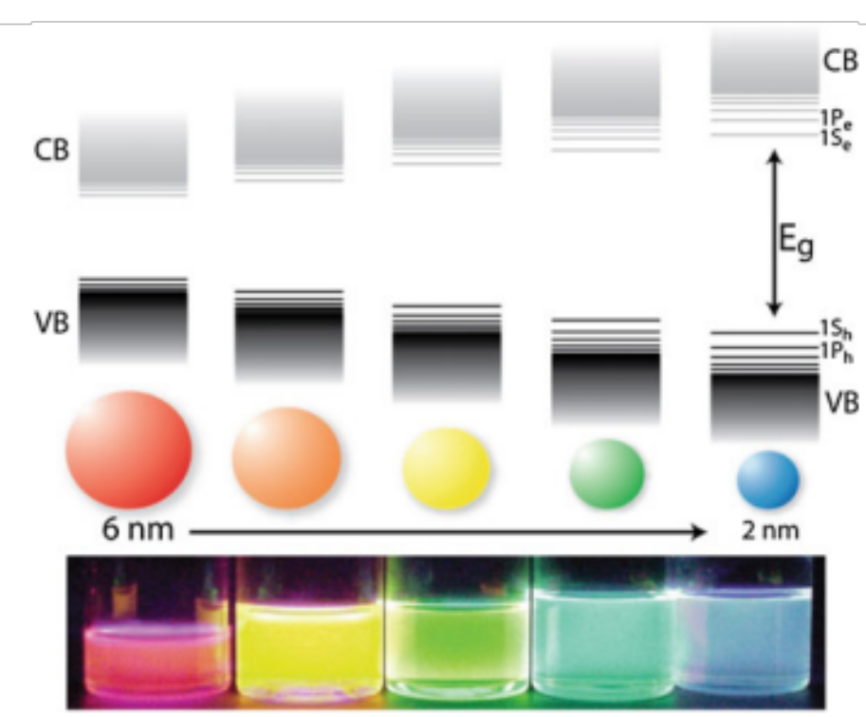
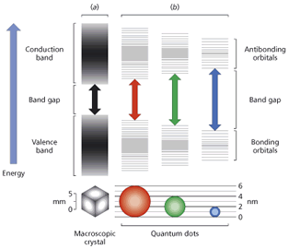
1. Confinamiento cuántico y Propiedades Ópticas
Las propiedades dependen fuertemente del tamaño.
E_{gap} se relaciona inversamente con el tamaño
Presencia de niveles elecrónicos discretos
  Efecto del Confinamiento cuántico
Donega, C.D.M. et al Chem. Soc. Rev. 40, 1512–1546 (2011)

Slide 11
1. Confinamiento cuántico
Confinamiento cuántico
Propiedades ópticas
Cristal micrométrico
CdSe
Nanocristal

Slide 12
2. Definición: Quantum Dots
Definición:
  Las nanopartículas que confinan sus excitones en las tres direcciones del espacio se denominan “Quantum Dots”.
Características (I):
  En general son nanopartículas semiconductoras cuyas dimensiones se ubican en los rangos de 1 a 10 nm.
  Átomos Artificiales: cualquier modificación produce cambios importantes (eléctrico y ópticos).
  Niveles electrónicos discretos, cuasi-moleculares.
  Absorción y fotoemisión bien definida.

Slide 13
2. Definición: Quantum Dots
Características (II):
  Sus propiedades ópticas dependen del tamaño:
    Efecto de confinamiento cuántico.
    Fotoluminiscencia
    Comportamiento Eléctrico
  Pueden ser Inorgánicas:
    Semiconductores: CdS, CdSe, GaAs, etc.
    Metálicas: pero de tamaños mucho más pequeños.
  Pueden ser Orgánicas:
    Graphene Quantum Dots
    Graphene Oxide Quantum Dots

Slide 14
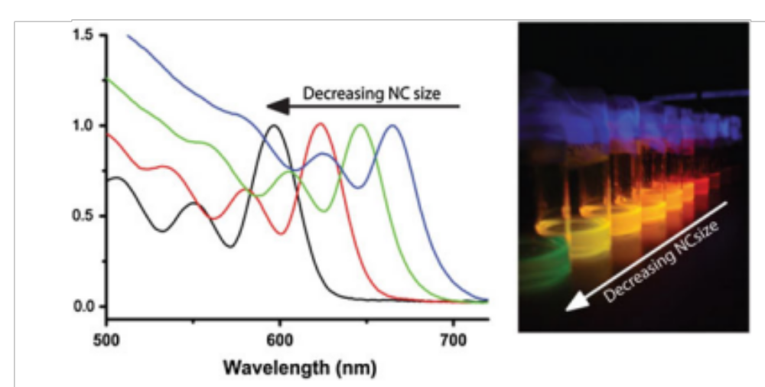
3. Propiedades Ópticas
Absorción y Fotoluminiscencia
Muestras expuestas a radiación UV

Slide 15
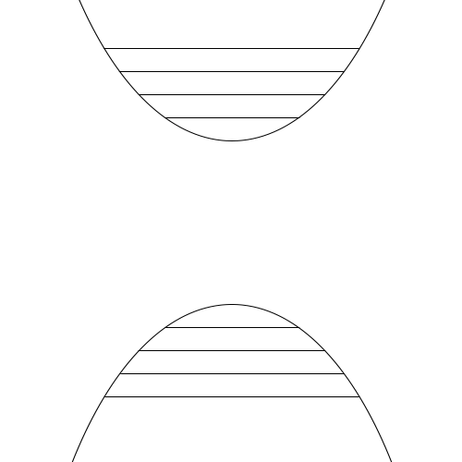
3. Fotoluminiscencia (PL)
Es el proceso de emisión de Luz que sigue a la absorción de fotones (PL)

Slide 16
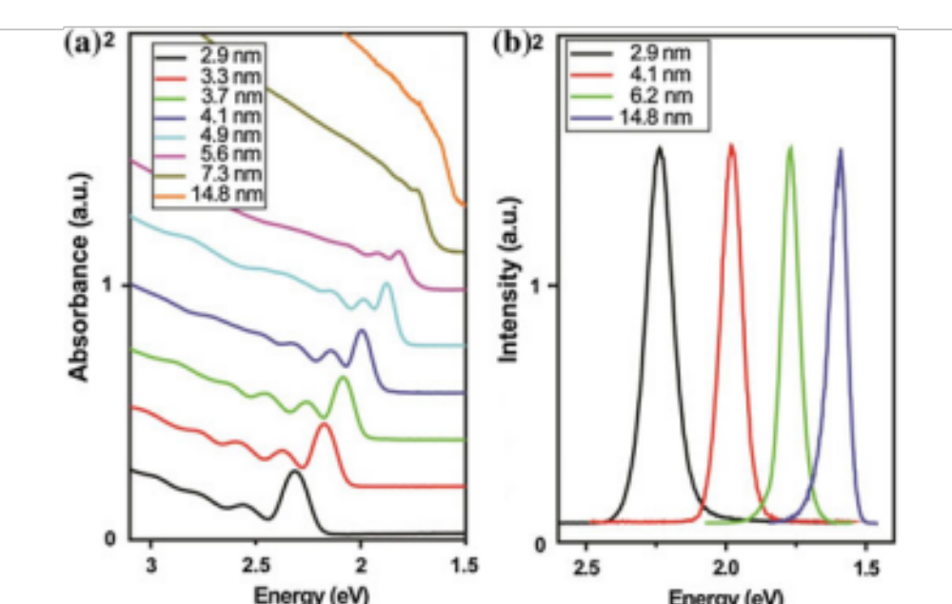
3. Absorción Óptica y PL
Ejemplo para CdTe coloidal

Slide 17

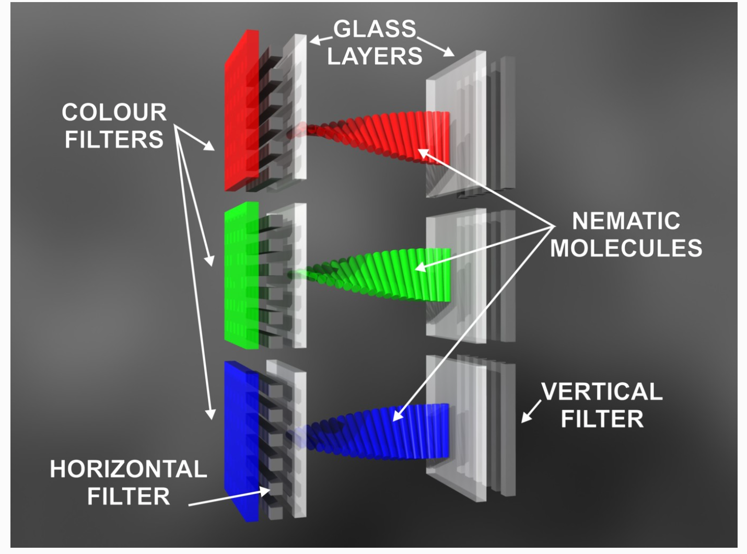
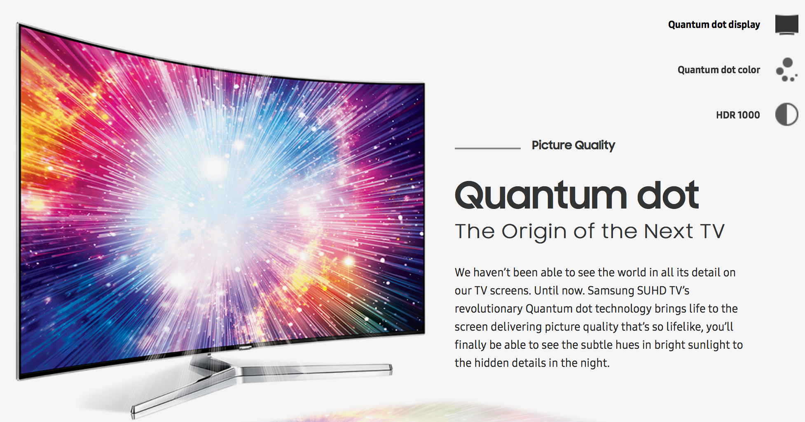
3. Tecnología de Pantallas
LCD:
  Luz Azul de fondo con filtro de fosforo para regular la intensidad de cada color:
QDLED:
  Mantiene la alimentación trasera, pero no hay filtro de fosforo.
  Llega más luz y cada diodo emite más intensidad y a longitud de onda más definida.
  Samsung HD TV quantum dot

Slide 18
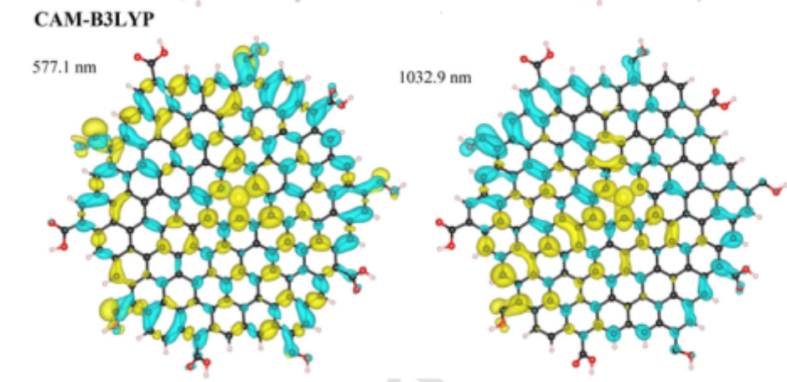
Graphene Quantum Dots

Slide 19
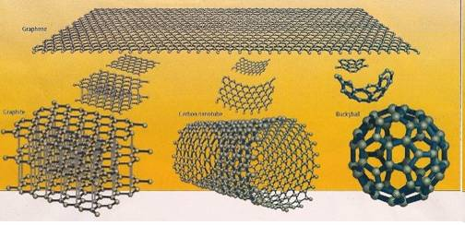
4. Formas alotrópicas

Slide 20
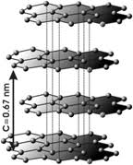
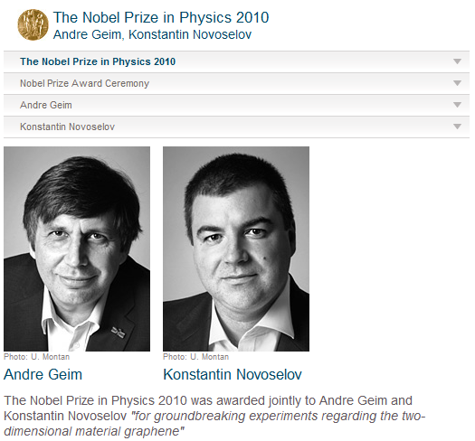
4. Grafeno:
Premio Nobel de Física 2010
Novoselov, et al Science 306 (2004),666

Slide 21
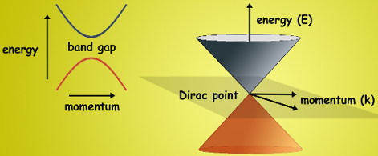
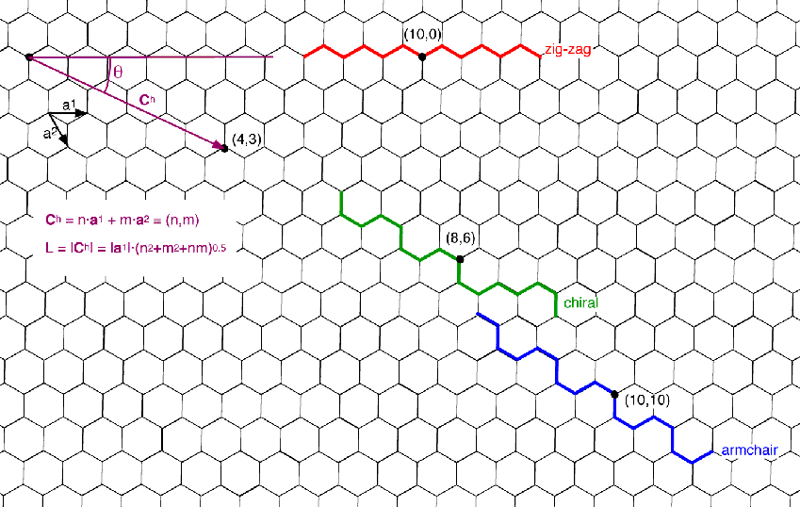
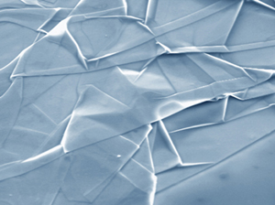
4. Grafeno: Propiedades
Semiconductor de Gap Nulo
Comportamiento fermiónico de masa cero
Velocidad de portadores cercana a la de la luz
Alta conductividad eléctrica
Alta conductividad térmica
Es el material con mayor dureza conocido hasta el momento

Slide 22
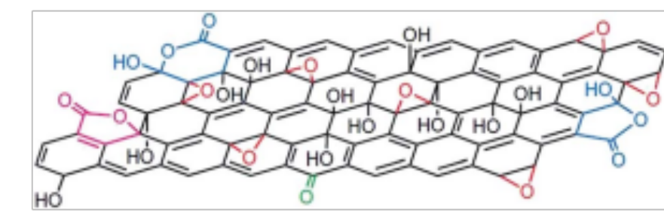
4. Grafeno:
Algunas Características del Grafeno:
  Gap nulo
  Solventes polares (por ej.: agua)
Variantes:
  Confinamiento Cuántico & Estructura de Borde
    Apertura de Gap
  Funcionalización:
    Óxido de Grafeno (GO)
    Solubilidad (estabilidad coloidal)
  Fotoluminiscencia:
    Aplicaciones Biomédicas
RSC Adv., 2016, 6, 64993–65011

Slide 23
4. Graphene Quantum Dots
Formación Graphene Quantum Dots.
  Dimensión lateral inferior a 60 - 100 nm [1,2]
  Multilayer con número de capas inferior a 10 nm
Todo esto permite:
  Absorción en el UV
  Fotoluminiscencia
1 RSC Adv., 2016, 6, 64993–65011
2 Materials Today Chemistry 10 (2018) 221e258

Slide 24
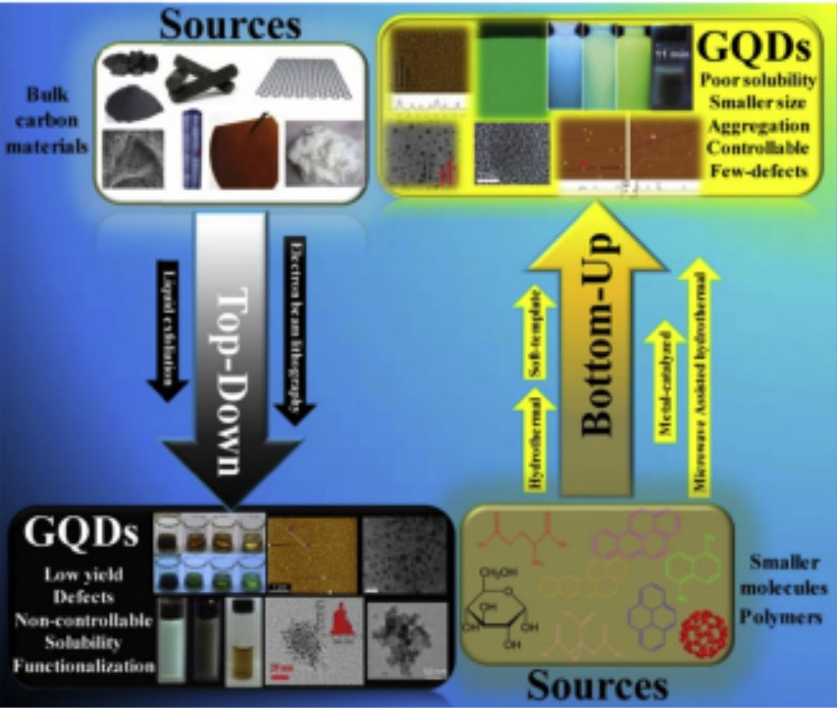
4. Obtención de Grafeno y GO
Top-Down y Bottom-Up
P. Tian et al. / Materials Today Chemistry 10 (2018) 221-258

Slide 25
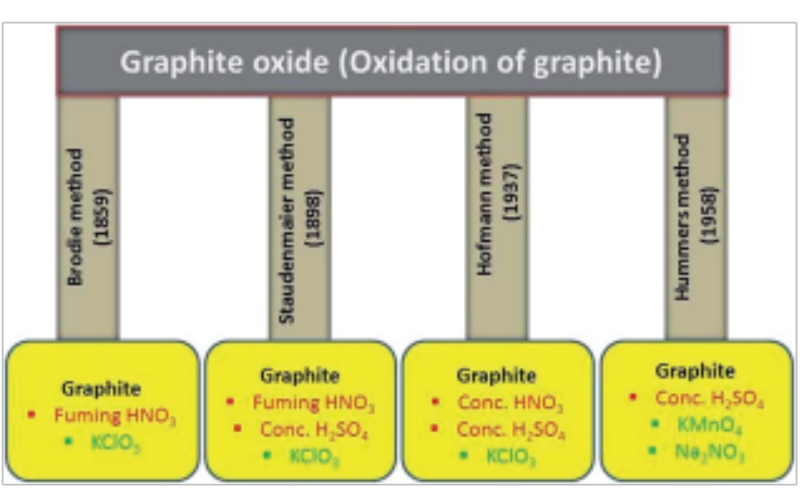
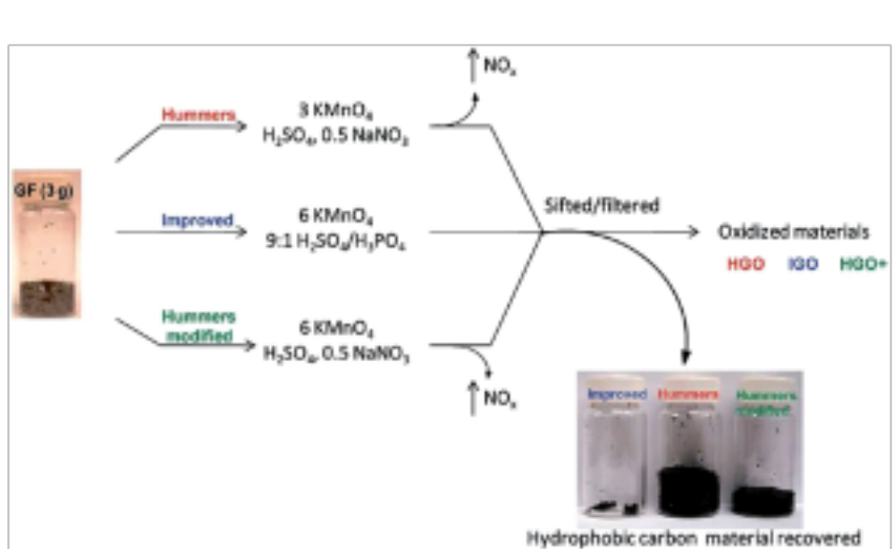

4. Obtención de Grafeno y GO
Síntesis
RSC Adv., 2016, 6, 64993–65011

Slide 26
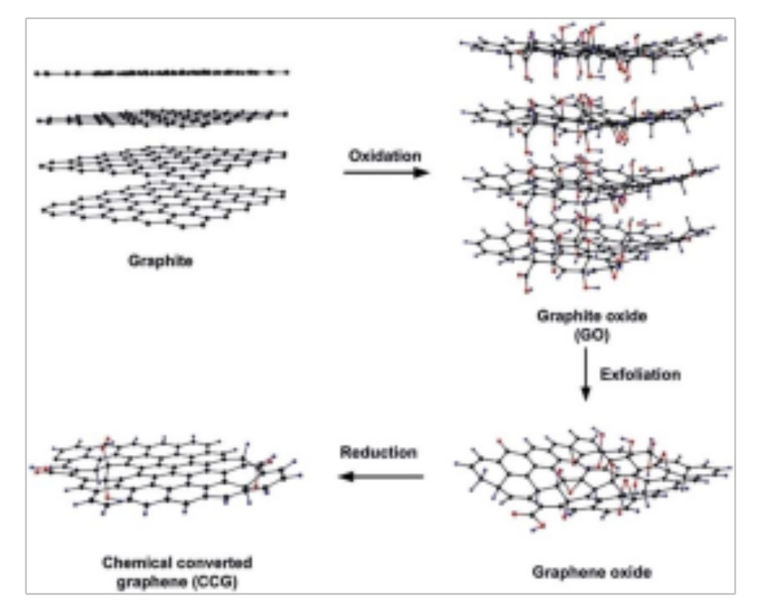
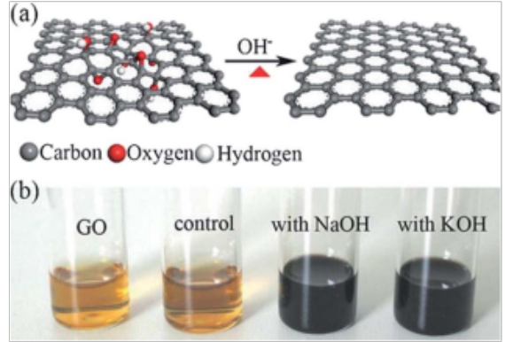
4. Obtención de reduced GO (rGO)
Reducción Química
  NaBH4
Reducción Térmica
  exfoliación
Reducción fotodegrada y microondas
Reducción Hidrotermal
Reducción Catalítica

Slide 27
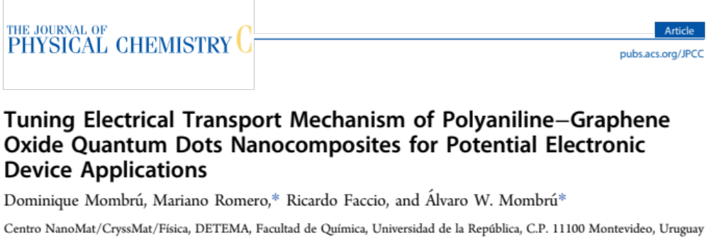
4. Obtención de GQD
Reducción de Tamaño por clivaje
Método de Sono Fenton
  50 mg de GO
  20 mL de H₂O₂ (30%)
  10 mg de FeCl₃ (catalizador)
  100 mL de agua destilada
  Ultrasonido por 4 hs a 90W (acelerador)
  Diálisis por 3 días para remover restos de Fe.

Slide 28
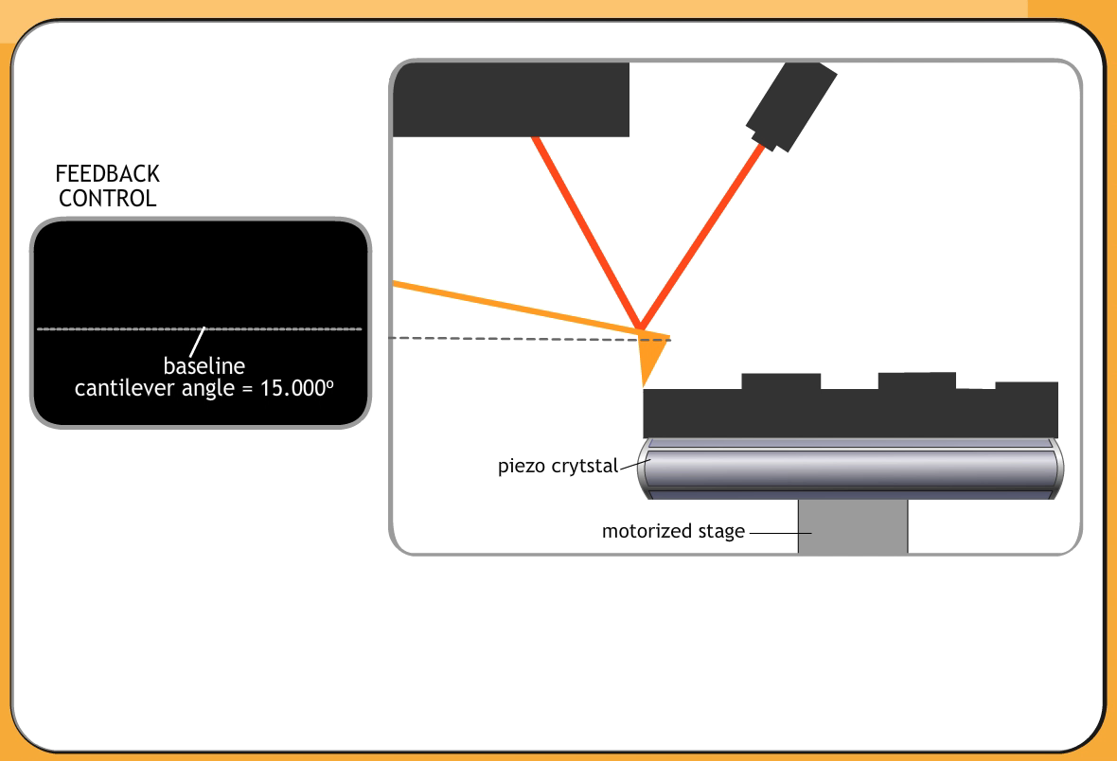
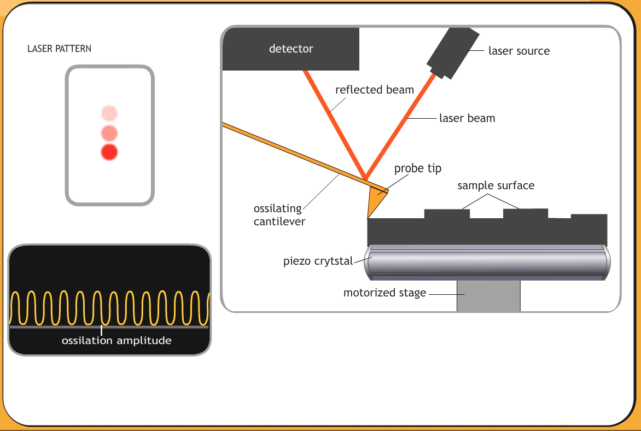
4. Caracterización de los GQD
Contacto
AC Mode

Slide 29
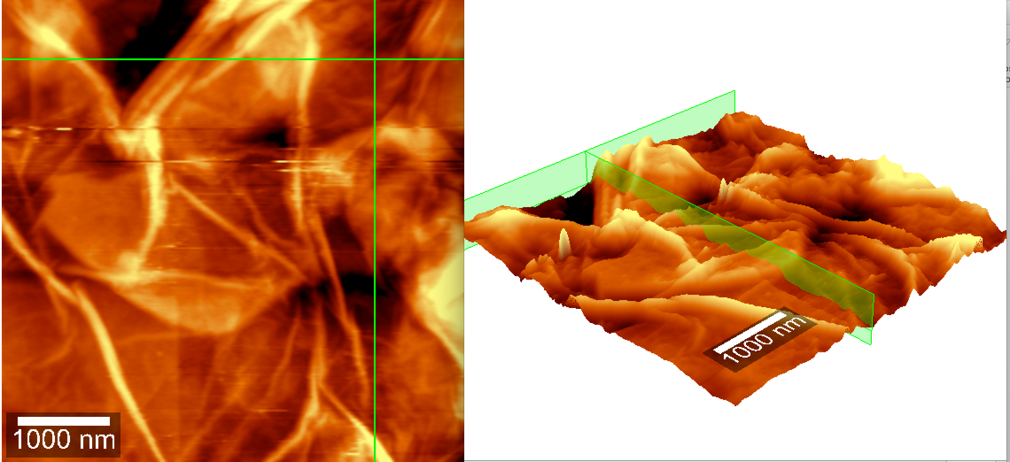
4. AFM de GO

Slide 30
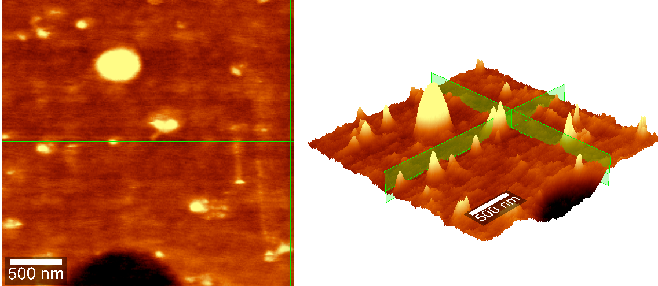
4. AFM de GOQD

Slide 31
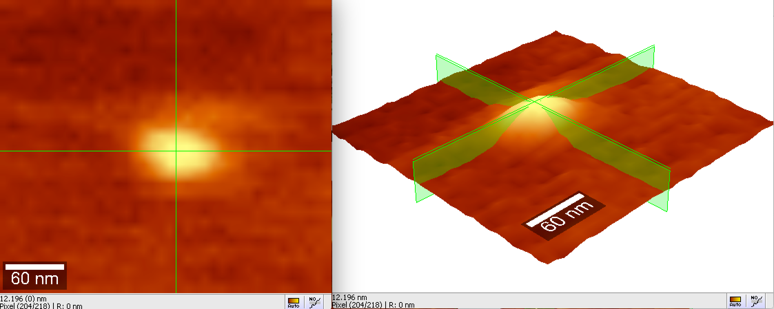
4. AFM de GOQD
60 nm de diámetro y 13 nm de alto

Slide 32
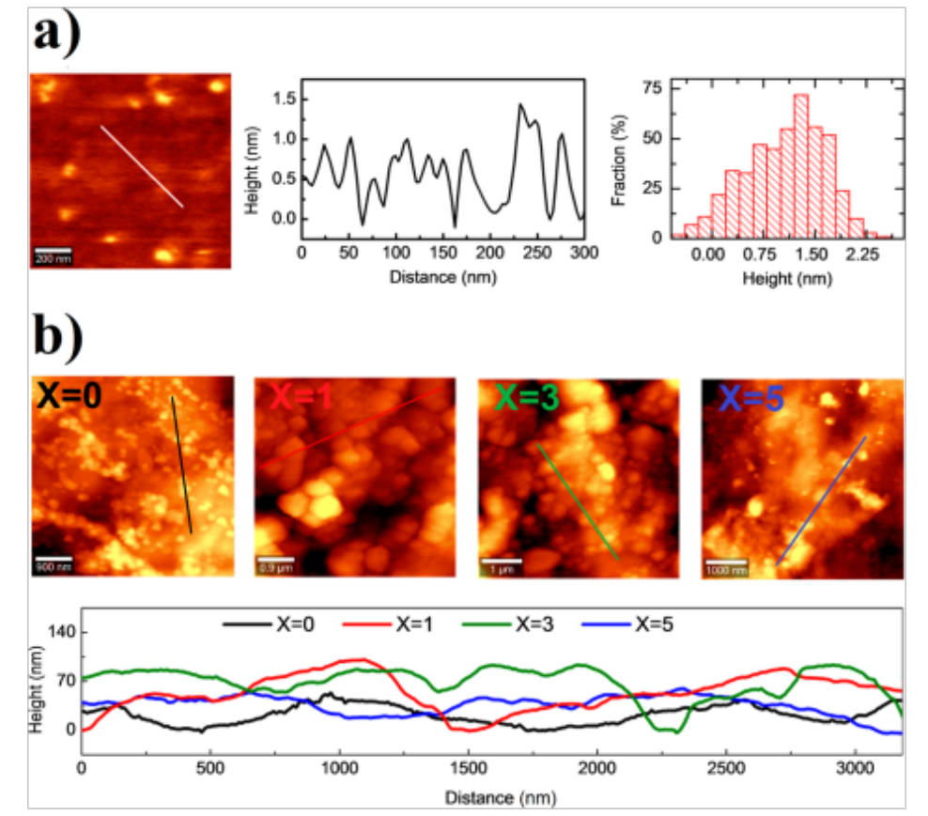
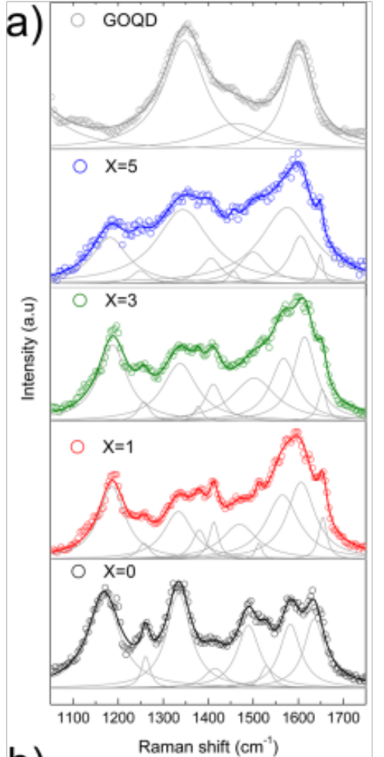
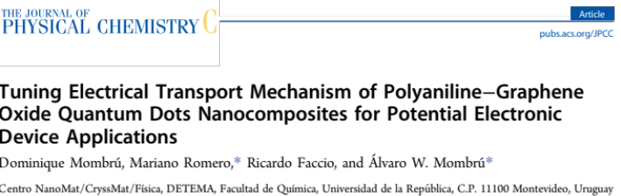
4. Raman de GOQD
60 nm de diámetro y 13 nm de alto

Slide 33
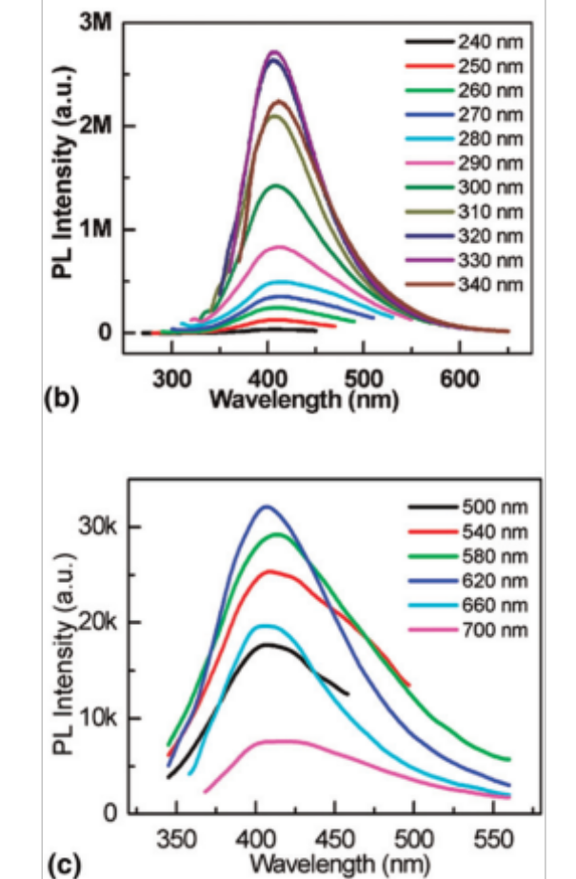
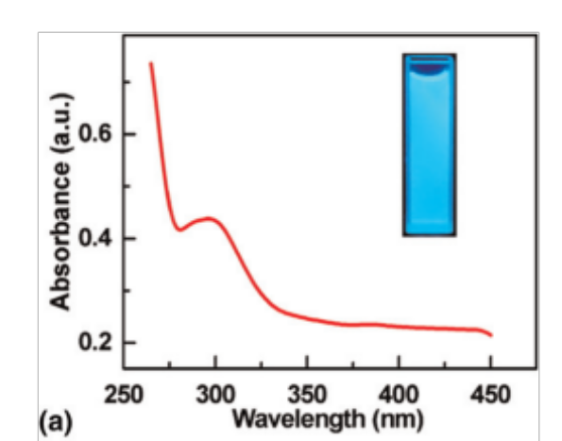


5. Propieades Ópticas de GQD
Absorción en UV
PL en VIS y NIR
PL@365nm
Transición $π→π^{∗}$ en 230 nm
Puede moverse ~280 a 360 nm (doping)

Slide 34
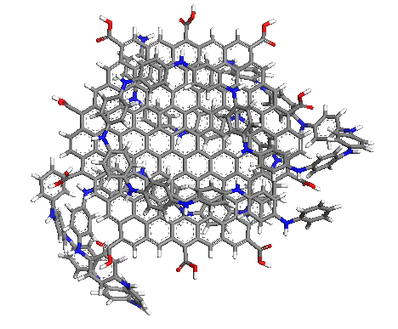
5. Propiedades Ópticas: Simulación
Interacción con Polímeros

Slide 35
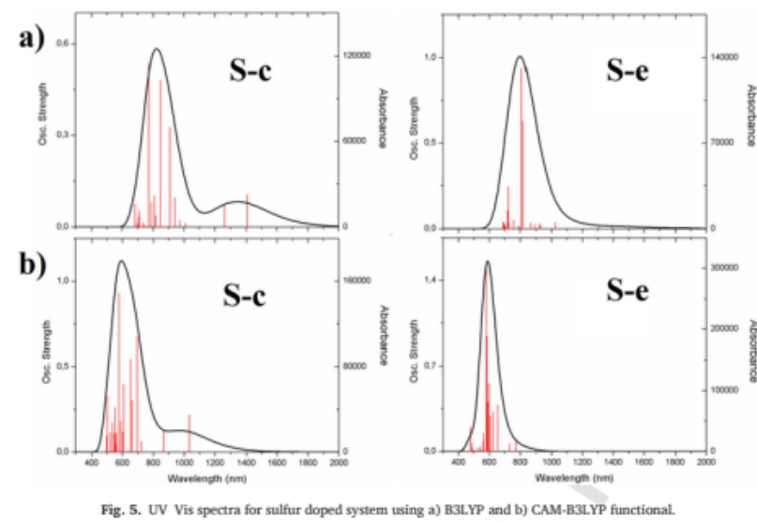
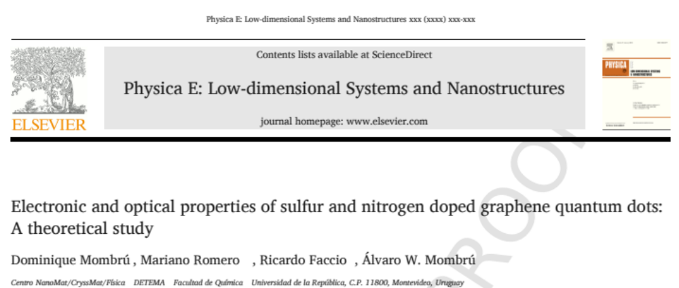
5. Propiedades Ópticas: Simulación
Doping con S y N

Slide 36


6. Aplicaciones Biomédicas
Drug Delivery:
  Superficie específica muy elevada.
  Interacción hidrofóbicas y fisisorción.
  Baja citotoxicidad (Biocompatible?)
Imagenología:
  Fluorescencia (in vivo e in vitro)
Terapias:
  Cáncer: Imagenología, y promotor de clivaje de ADN

Slide 37

6. Imagenología

Slide 38
7. Conclusiones
Definimos QDs
Definimos GQDs
Características más relevantes de ambas.
Propiedades PL son lo más destacable.
Resumen de métodos de Síntesis
Resumen de Caracterización

Slide 39
¡Muchas Gracias!
¿Preguntas?

